Slide 1
CIRCUITO ORIENTATIVO
DE FISCALIZAÇÃO

Slide 2
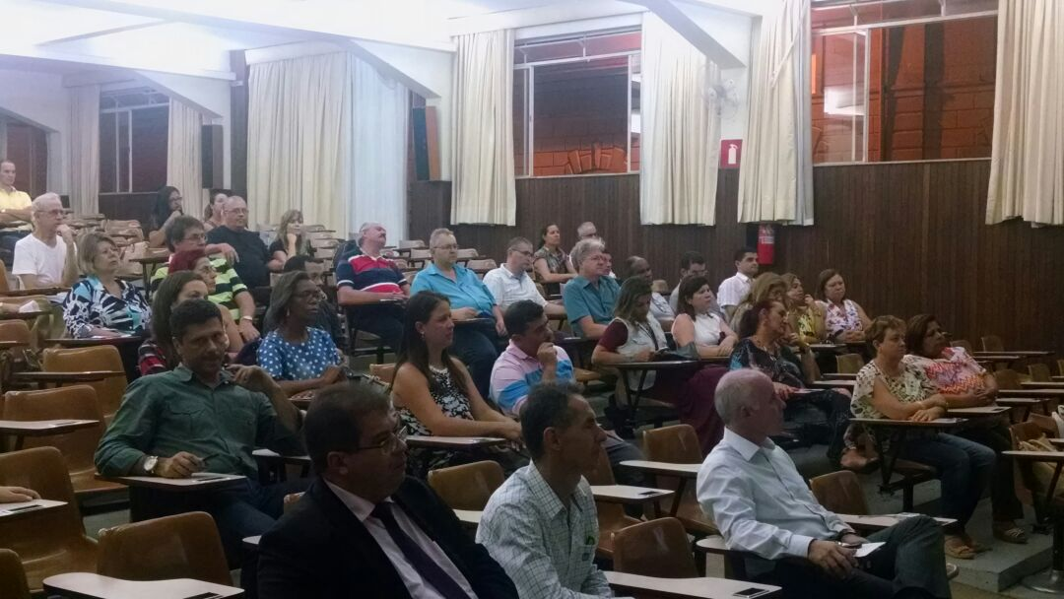
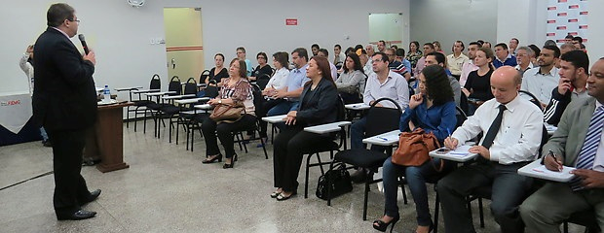
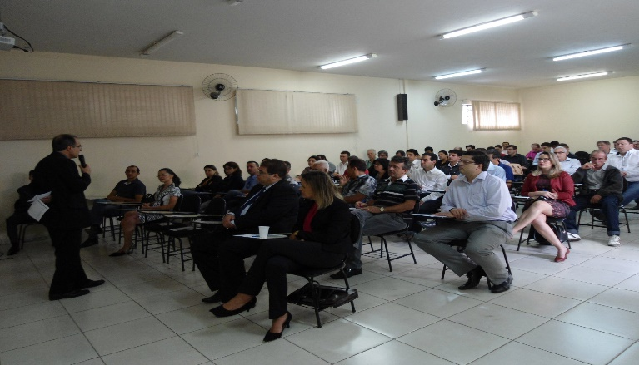
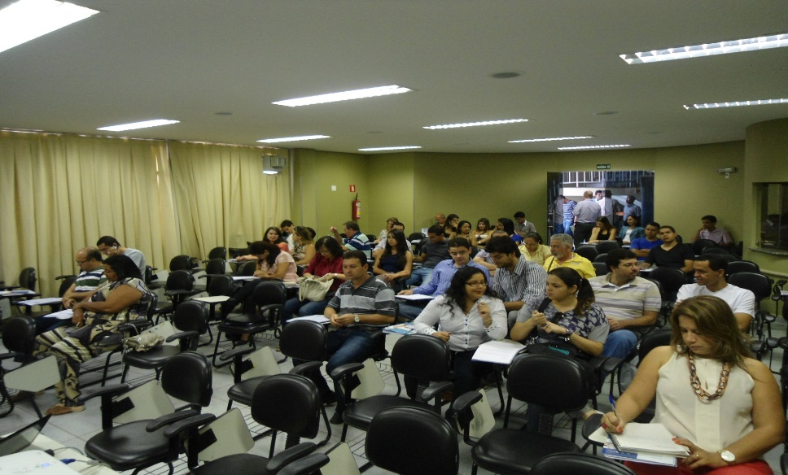
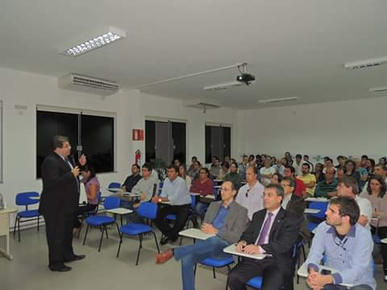
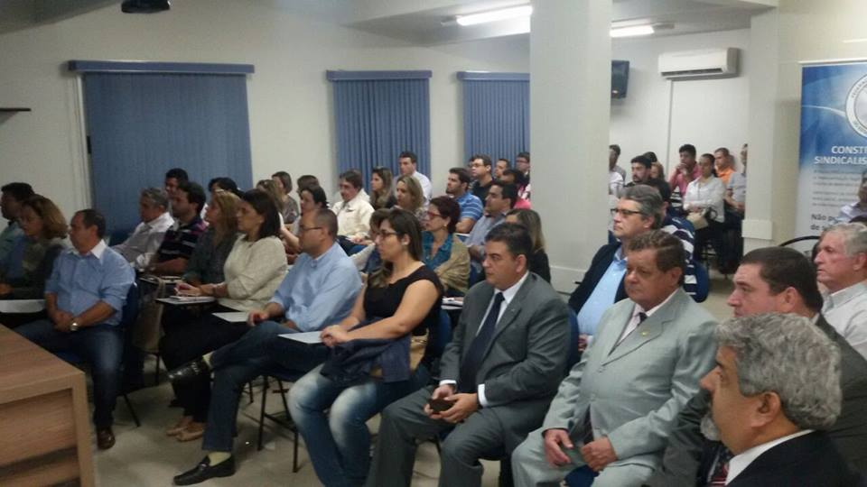
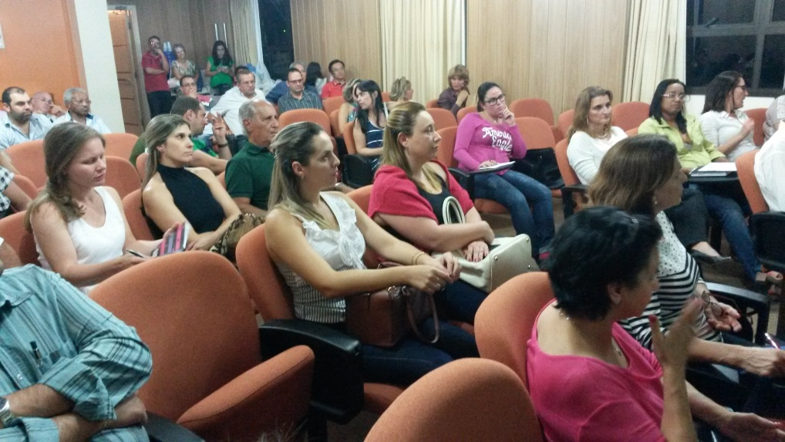
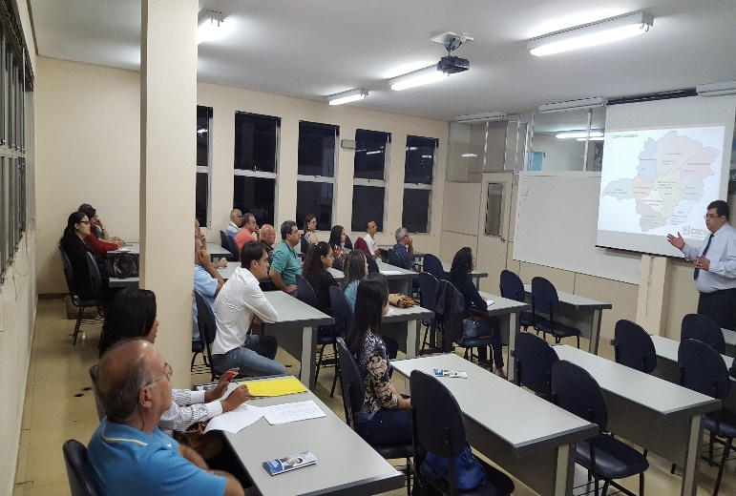
CIRCUITO ORIENTATIVO DA FISCALIZAÇÃO
HISTORICO
O CRCMG em 2017 promoveu, 56 encontros pelo Estado, com um público total de 2.038 participantes.
Visando cada vez mais fomentar a fiscalização preven­tiva, o CRCMG através desta apresentação, busca sanear as dúvidas dos profissionais quanto aos procedimentos fiscalizatórios aplicados durante nossas ações.

Slide 3
CIRCUITO ORIENTATIVO DA FISCALIZAÇÃO
QUANTOS SOMOS ?
Mais de 528.010 profissionais ativos no Brasil
Mais de 63.580 organizações contábeis
56.089 profissionais ativos em Minas Gerais
7.320 organizações contábeis em Minas Gerais
Fonte: CFC - FEVEREIRO -2018

Slide 4
CIRCUITO ORIENTATIVO DA FISCALIZAÇÃO
QUEM É FISCALIZADO?
Profissionais da contabilidade;
Organizações contábeis;
Entidades não contábeis - empresas comerciais, industriais, prestadoras de serviços, entidades sem fins lucrativos e instituições financeiras;
Órgãos públicos.

Slide 5
CIRCUITO ORIENTATIVO DA FISCALIZAÇÃO
PROCEDIMENTOS DE FISCALIZAÇÃO
Registro Cadastral;
Elaboração da escrituração contábil;
Elaboração de Contrato de Prestação de Serviços Profissionais;
Análise das Demonstrações Contábeis;
Declaração Comprobatória de Rendimentos (DECORE);
Trabalho de Auditoria Contábil;
Trabalho de Perícia.

Slide 6
CIRCUITO ORIENTATIVO DA FISCALIZAÇÃO
DOCUMENTOS EXAMINADOS NA FISCALIZAÇÃO
CIRCUITO ORIENTATIVO DA FISCALIZAÇÃO
Exame de acordo com os Parâmetros Nacionais de Fiscalização (Res. CFC 890/00).
Contrato social e alterações contratuais das organizações contábeis;
Escrituração contábil regular das empresas sob a responsabilidade técnica do profissional fiscalizado;
Análise quanto aos Contratos de Prestação de Serviços Profissionais de Contabilidade e Distrato de Prestação de Serviços Profissionais;
Análise das Demonstrações Contábeis quanto ao cumprimento das NBC´s e Princípios de Contabilidade;
Análise quanto a documentação hábil e legal quanto a emissão das DECORES.

Slide 7
CIRCUITO ORIENTATIVO DA FISCALIZAÇÃO
DA ORGANIZAÇÃO CONTÁBIL
CIRCUITO ORIENTATIVO DA FISCALIZAÇÃO
Res CFC 1.390/12 – Verificação da obrigatoriedade dos registros das organizações.
As Organizações Contábeis que exploram serviços contábeis são obrigadas a obter o Registro Cadastral no Conselho Regional de Contabilidade da jurisdição da sua sede, sem o que não poderão iniciar suas atividades.
Registro Cadastral compreende:
• Registro Cadastral Definitivo
• Registro Cadastral Transferido
• Registro Cadastral de Filial

Slide 8
CIRCUITO ORIENTATIVO DA FISCALIZAÇÃO
DA ORGANIZAÇÃO CONTÁBIL
CIRCUITO ORIENTATIVO DA FISCALIZAÇÃO
Art. 2º da Res. CFC 1.390/12
Registro Cadastral compreenderá as seguintes categorias:
§ 1º - De Responsabilidade Individual:
II – do Microempreendedor Individual;
III – do Empresário Individual; e
IV – da Empresa Individual de Responsabilidade Limitada.
§ 2º De Responsabilidade Coletiva:
I – da Sociedade Simples Pura Limitada ou Ilimitada; e
II – da Sociedade Empresária Limitada.

Slide 9
CIRCUITO ORIENTATIVO DA FISCALIZAÇÃO
DA ORGANIZAÇÃO CONTÁBIL (corpo técnico)
Verificação do exercício profissional junto às organizações contábeis.
O bacharel em Ciências Contábeis e técnico em contabilidade tem sua profissão regulamentada pelo Decreto-lei nº 9.295/46 e suas atribuições definidas pela Resolução nº 560/83, do Conselho Federal de Contabilidade.
O Técnico em Contabilidade tem, praticamente, todas as prerrogativas do bacharel em Ciências Contábeis, com exceção dos serviços previstos na alínea c, artigo 25, do Decreto-lei nº 9.295/1946: Auditoria, Perícia e revisão de balanços.

Slide 10
CIRCUITO ORIENTATIVO DA FISCALIZAÇÃO
DA ESCRITURAÇÃO CONTÁBIL
Obrigatoriedade da Escrituração Contábil Regular (Livro Diário).
Lembrando alguns dispositivos importantes, entre outros, quanto a obrigatoriedade legal da contabilidade para todas as empresas:
Art. 1.179 e 1.180 do Código Civil (Lei 10.406/02);
Art. 25, alínea “b”, do DL 9295/46, c/c art. 2º, inciso I do CEPC e com art. 24, incisos V e VI da Res. CFC 1370/11, c/c os itens 3,4,5,6,7,8,9,10,11,12 e 13 da NBC ITG 2000, Res. CFC 1.330/11.

Slide 11
CIRCUITO ORIENTATIVO DA FISCALIZAÇÃO
DA DISPENSA ESCRITURAÇÃO CONTÁBIL
Do Tratamento favorecido ao pequeno empresário que se refere o artigo 970 e a dispensa aludida no parágrafo 2º do art. 1.179 ambos do código civil (única dispensa relativa a escrituração contábil).
Pequeno Empresário disciplinado no art. 68 da Lei complementar 123/06
“Art. 68. Considera-se pequeno empresário, para efeito de aplicação do disposto nos arts. 970 e 1.179 da Lei nº 10.406, de 10 de janeiro de 2002 (Código Civil), o empresário individual caracterizado como microempresa na forma desta Lei Complementar que aufira receita bruta anual até o limite previsto no § 1º do art. 18-A. (Redação data pela Lei Complementar nº 139 de 10/11/11)”.
“Art. 18-A § 1º Para os efeitos desta Lei Complementar, considera-se MEI o empresário individual a que se refere o art. 966 da Lei nº 10.406, de 10/02/2002 (Código Civil), que tenha auferido receita bruta, no ano-calendário anterior, até R$ 81.000,00, optante pelo Simples Nacional e que não esteja impedido do optar pela sistemática prevista neste artigo” (grifo nosso).

Slide 12
CIRCUITO ORIENTATIVO DA FISCALIZAÇÃO
DO REGISTRO DO LIVRO CONTÁBIL
Quanto ao registro do Livro Diário (obrigatoriedade legal > art. 1.181 da Lei 10.406 e IN nº 001 do DREI – Departamento de Registro Empresarial e Integração).
Responsabilidade do profissional da contabilidade: Comunicação formal de necessidade de registrar o Livro Diário ( item 19 da ITG 2000 aprovada pela Res. CFC 1.330/2011):
“A entidade é responsável pelo registro público de livros contábeis em órgão competente e por averbações exigidas pela legislação de recuperação judicial, sendo atribuição do profissional de contabilidade a comunicação formal dessas exigências a entidade.”

Slide 13
CIRCUITO ORIENTATIVO DA FISCALIZAÇÃO
SPED CONTÁBIL
Conselho Federal de Contabilidade: Resolução CFC 1.299/10, 21/09/2010 – Aprova o Comunicado Técnico CT 4 que define as formalidades da escrituração contábil em forma digital para fins de atendimento ao Sistema Público de Escrituração Digital (SPED) que deve ser executada em conformidade com os preceitos das Normas Brasileira de Contabilidade Técnica Geral (NBC TG 2000) que trata sobre a Escrituração Contábil.
Secretaria da Receita Federal do Brasil: Instrução Normativa nº 787, de 19/11/2007 - Institui a escrituração contábil digital.
Departamento Nacional de Registro do Comércio: Instrução Normativa 107, de 23/05/2008 - Dispõe sobre a autenticação de instrumentos de escrituração dos empresários, sociedades empresárias, leiloeiros e tradutores públicos e interprestes comerciais.

Slide 14
CIRCUITO ORIENTATIVO DA FISCALIZAÇÃO
SPED CONTÁBIL
Decreto nº 8.683, de 25/02/2016: ECD - Autenticação dos livros contábeis.
Estabelece que a autenticação da ECD pode ser feita pelo envio do Sistema Público de Escrituração Digital, ou seja, basta o recibo de entrega de envio do arquivo. O recibo do Sped é fornecido pelo ambiente do servidor do Sped, atesta que realmente o arquivo foi recebido.

Slide 15
CIRCUITO ORIENTATIVO DA FISCALIZAÇÃO
PARCERIAS
Secretaria de Estado de Fazenda de Minas Gerais
Junta Comercial do Estado de Minas Gerais
Prefeitura Municipal de Belo Horizonte
Receita Federal do Brasil

Slide 16
CIRCUITO ORIENTATIVO DA FISCALIZAÇÃO
CONTRATO DE PRESTAÇÃO DE SERVIÇOS CONTÁBEIS
O Contrato de Prestação de Serviços Contábeis é o instrumento que define os limites e a extensão da responsabilidade técnica. Neste contexto, o CFC editou a Resolução 987/03 que trata da matéria, a qual passou por alteração através da edição da Resolução CFC nº 1.457/2013.
Como destaque elencamos algumas novidades tratadas na citada norma:
a) Obrigatoriedade do fornecimento de Carta de Responsabilidade da Administração.
b) Deverá ser obtida pelo profissional da Contabilidade, anualmente, a Carta de Responsabilidade da Administração para o encerramento do exercício contábil.

Slide 17
CIRCUITO ORIENTATIVO DA FISCALIZAÇÃO
CONTRATO DE PRESTAÇÃO DE SERVIÇOS CONTÁBEIS
c) Assinatura das demonstrações contábeis fica vinculada à entrega da Carta de Responsabilidade da Administração.
d) A exigência em contrato para entrega da Carta de Responsabilidade da Administração será obrigatória somente nos contratos de novos clientes, ou quando da renovação dos contratos antigos.
e) Disponibilidade dos Modelos Básicos de: Contrato de Prestação de Serviços Contábeis; Distrato de Prestação de Serviços Contábeis e Carta de Responsabilidade da Administração.

Slide 18
CIRCUITO ORIENTATIVO DA FISCALIZAÇÃO
CONTRATO DE PRESTAÇÃO DE SERVIÇOS CONTÁBEIS
O CPS deverá conter no mínimo:
Identificação das partes contratantes;
Relação dos serviços a serem prestados;
Duração do contrato;
Cláusula rescisória com a fixação de prazo para a assistência, após a denúncia do contrato;
Honorários profissionais;
Prazo para pagamento;
Responsabilidade das partes;
Foro para dirimir os conflitos.

Slide 19
CIRCUITO ORIENTATIVO DA FISCALIZAÇÃO
DISTRATO DE PRESTAÇÃO DE SERVIÇOS PROFISSIONAIS E
TRANSFERÊNCIA DE RESPONSABILIDADE TÉCNICA
Segundo consta na Resolução, no Distrato de Prestação de Serviços Profissionais e Transferência de Responsabilidade Técnica deve constar a responsabilidade do cliente em recepcionar seus documentos que estejam de posse do antigo responsável técnico.
Outro ponto de destaque da Resolução refere-se à devolução de livros, documentos e arquivos das obrigações fiscais entregues ao Fisco e arquivos digitais que deverão constar na cláusula rescisória do Distrato do Contrato de Prestação de Serviços.
O responsável técnico terá que honrar com as obrigações acessórias, mesmo que o prazo de vencimento da exigência seja posterior ao da vigência citada no contrato.

Slide 20
CIRCUITO ORIENTATIVO DA FISCALIZAÇÃO
AVILTAMENTO DE HONORÁRIOS
ARTIGO 6º DA RES. CFC 803/96
O Código de Ética Profissional aprovado pela Resolução CFC nº 803/96, em seu Art. 6º, determina que o profissional deve formalizar o contrato de prestação de serviço estabelecendo previamente o valor pelos serviços profissionais prestados, seguindo algumas situações.
Contudo, os Conselhos de Contabilidade, não contemplam aspectos quanto à mensuração dos honorários profissionais e, sim, o cumprimento das cláusulas contratuais.

Slide 21
CIRCUITO ORIENTATIVO DA FISCALIZAÇÃO
(Declaração Comprobatória de Percepção de Rendimentos)
DECORE
A emissão da DECORE prescinde das existência prévia da documentação probante baseada no ANEXO II da Res. CFC 1.364/11 (alterada pelas Res. CFC 1.403/12 e 1.492/15).
Principais alterações:
Emissão de Decore mediante assinatura com certificado digital;
Emissão de Decore condicionada à realização do upload, efetuado eletronicamente, de toda a documentação que serviu de lastro;
Documentação armazenada no banco de dados do CRCMG, à disposição para fiscalização e para envio à Receita Federal;
Alterações no anexo II: implementação de novos rendimentos (côngrua e prebenda pastoral, juros sobre capital próprio, pensionistas, titulares dos serviços notariais e de registro, dividendos distribuídos, royalties, sobras liquidas distribuídas pela cooperativas e bolsista) e notas explicativas sobre a documentação que servirá de base legal para a emissão da DECORE.

Slide 22
CIRCUITO ORIENTATIVO DA FISCALIZAÇÃO
Artigo 20, parágrafo único do Decreto Lei 9.295/46
Artigo 20 - Todo aquele que, mediante anúncios, placas, cartões comerciais, ou outros meios se propuser ao exercício da profissão de contabilista, em qualquer de seus ramos, fica sujeito às penalidades aplicáveis ao exercício ilegal da profissão, se não estiver devidamente registrado.
Parágrafo único. Para fins de fiscalização, ficam os profissionais obrigados a declarar, em todo e qualquer trabalho realizado e nos elementos previstos neste artigo, a sua categoria profissional de contador ou guarda-livros, bem como o número de seu registro no Conselho Regional.

Slide 23
PROGRAMA DE EDUCAÇÃO PROFISSIONAL CONTINUADA

Slide 24
PROGRAMA DE EDUCAÇÃO PROFISSIONAL CONTINUADA
NBC PG 12
O que é o Programa de Educação Profissional Continuada?
Para quais profissionais da contabilidade o Programa de Educação Profissional Continuada é obrigatório?
Como posso comprovar minha pontuação no Programa de Educação Continuada?
Todo curso que realizo pontua para o Programa de Educação Profissional Continuada?
Fiz minha inscrição no Cadastro Nacional de Peritos Contábeis (CNPC). Preciso comprovar o cumprimento do Programa de Educação Profissional Continuada?

Slide 25
PROGRAMA DE EDUCAÇÃO PROFISSIONAL CONTINUADA
QUEM ESTÁ OBRIGADO ?
Inscritos no CNAI;
Auditores independentes registrados na CVM;
Auditores das instituições financeiras (BCB);
Auditores das entidades reguladas pela (SUSEP);
Demais auditores independentes do corpo técnico;
Sócios de organizações contábeis (objeto social auditoria)
Responsáveis técnicos de empresas de grande porte e entidades sem finalidade de lucros que se enquadrem nos limites da Lei n.º 11.638/2007;
Responsáveis técnicos PREVIC;
Inscritos no CNPC.

Slide 26
PROGRAMA DE EDUCAÇÃO PROFISSIONAL CONTINUADA
PONTUAÇÃO
Para cumprir os 40 pontos anuais exigidos pelo Programa de Educação Profissional Continuada (PEPC) são válidas somente atividades promovidas por capacitadoras credenciadas pelo Sistema CFC/CRCs. Por isso, os profissionais contábeis precisam ficar atentos se as atividades que realizam, ao longo do ano, são devidamente pontuadas para sua área de atuação.

Slide 27
PROGRAMA DE EDUCAÇÃO PROFISSIONAL CONTINUADA
COMO CONSEGUIR A PONTUAÇÃO ?
CIRCUITO ORIENTATIVO DA FISCALIZAÇÃO
AQUISIÇÃO DE CONHECIMENTO
(CURSOS PRESENCIAIS E A DISTÂNCIA, PALESTRAS, GRADUAÇÃO, PÓS GRADUAÇÃO LATO SENSU E STRICTO SENSU, AUTO ESTUDO
DOCÊNCIA
(GRADUAÇÃO E CURSO DE EXTENSÃO, PÓS GRADUAÇÃO LATO SENSU E STRICTO SENSU E DEMAIS CURSOS CREDENCIADOS)
ATUAÇÃO EM ATIVIDADES RELACIONADAS AO PEPC
(COMISSÕES TÉCNICAS, ORIENTAÇÃO DE TESE, DISSERTAÇÃO OU MONOGRAFIA)
PRODUÇÃO INTELECTUAL RELACIONADA AO PEPC
(ARTIGOS EM JORNAIS E REVISTAS, APRESENTAÇÃO DE ESTUDOS E TRABALHOS, LIVROS E TRADUÇÃO DE LIVROS

Slide 28
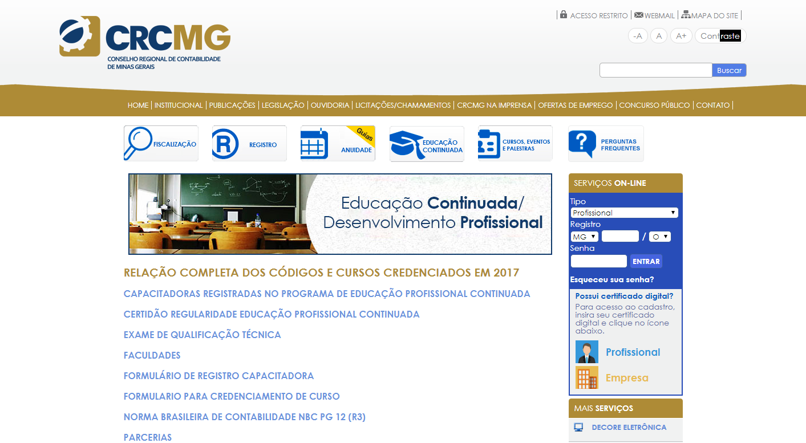
PROGRAMA DE EDUCAÇÃO PROFISSIONAL CONTINUADA
www.crcmg.org.br

Slide 29
PROGRAMA DE EDUCAÇÃO PROFISSIONAL CONTINUADA
ENTREGA DOS RELATÓRIOS
CIRCUITO ORIENTATIVO DA FISCALIZAÇÃO
O cumprimento da pontuação exigida pelos profissionais referidos no item 4 da NBC PG 12, deve ser comprovado mediante a entrega do relatório de atividades que se refere o Anexo III, no CRC de jurisdição do registro principal do profissional, até o dia 31 de janeiro do ano subsequente ao ano-base, por meio digital ou impresso, acompanhado de cópia da documentação comprobatória das atividades.

Slide 30
PROGRAMA DE EDUCAÇÃO PROFISSIONAL CONTINUADA
FISCALIZAÇÃO
CIRCUITO ORIENTATIVO DA FISCALIZAÇÃO
O CRCMG DEVE VERIFICAR, POR MEIO DA SUA FISCALIZAÇÃO, A EFETIVA REALIZAÇÃO DOS CURSOS E EVENTOS NA FORMA EM QUE FORAM HOMOLOGADOS.

Slide 31
JENS ERIK HANSEN
Vice-Presidente de Fiscalização
SUELY MARIA MARQUES DE OLIVEIRA
Vice-Presidente de Ética e Disciplina
JÚLIO CÉSAR DA SILVA
Diretor Adjunto de Gestão Operacional - Dirop
ALEXSANDER DO PRADO
Gerente de Fiscalização - GEFIS
CONSELHO REGIONAL DE CONTABILIDADE DE MINAS GERAIS Endereço: Rua Cláudio Manoel, 639 - Savassi - Belo Horizonte/MG Cep: 30140-105 Contato: |31| 3269-8400
E-mail: gefis@crcmg.org.br / gedep@crcmg.org.br

